Slide 1
Silver Bullet 自动化交易策略
完整量化执行流程（Python实现版）

Slide 2
一、策略概述
Silver Bullet 策略源自 ICT（Inner Circle Trader）理论体系， 核心目标是在 10:00–11:00 AM 与 2:00–3:00 PM（纽约时间）
策略的主要识别元素包括：
MSS (Market Structure Shift) —— 市场结构变化
FVG (Fair Value Gap) —— 公平价值缺口
OB (Order Block) —— 订单区间
Fib Retracement —— 斐波那契回撤，定义溢价与折扣区

Slide 3
二、执行时间规则
早盘方向判定
观察 9:30–10:00 AM 的行情。
记录 9:30 开盘价 与 10:00 收盘价。
如果这段时间价格整体看涨，则在 10–11 点寻找做空机会； 如果看跌，则在 10–11 点寻找做多机会。
即：反向操作逻辑。
允许的进场时间
仅在 (10:00, 11:00] 和 (14:00, 15:00] 期间入场。
不在整点 10:00 （因为10点经常有新闻事件）。
出场没有时间限制，可以延后到 12:30 或更晚。

Slide 4
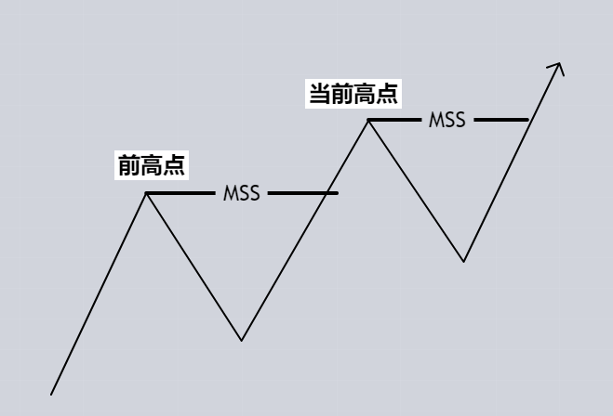
三、MSS 定义与识别规则
看涨 MSS：当前高点 > 前高点（至少超过 2 点，即 8 ticks）
看跌 MSS：当前低点 < 前低点（至少超过 2 点，即 8 ticks）
MSS 形成后，等待价格回调进入 FVG 或 OB 区域，再寻找入场信号。
MSS 是结构改变的确认信号，也是后续所有逻辑的触发点。

Slide 5
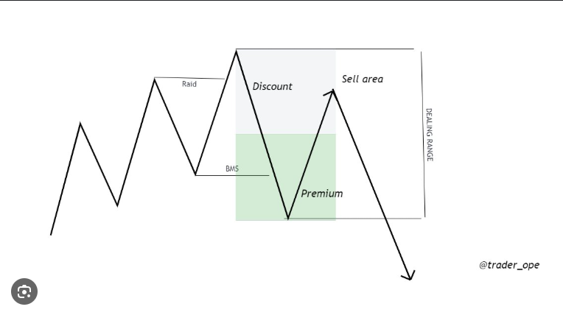
四、Fib Retracement 与区域定义
MSS 出现后，标记形成的高点与低点。
用 Fib Retracement 工具测量，绘制 50% 均衡线。
根据方向定义入场区域：
看涨入场：仅在 50% 以下（折扣区）寻找买入机会；
看跌入场：仅在 50% 以上（溢价区）寻找卖出机会。

Slide 6
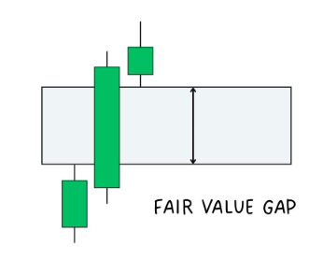
FVG 与 Order Block 规则
入场必须在 FVG 的中线（50%位置）。
每一个 FVG 只能被使用一次，当价格触及 FVG 的 50% 时，即视为「已使用」。
如果 Order Block（OB）与 FVG 区域重叠，则优先使用 OB 的开盘价入场。
看涨交易时 OB 必须在折扣区，看跌交易时 OB 必须在溢价区。

Slide 7
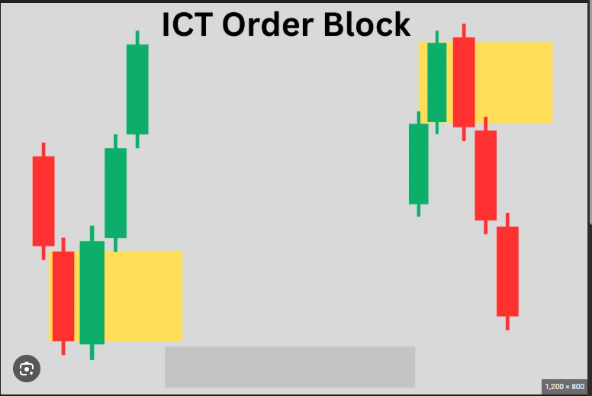
Orderblock展示图
左侧为看涨的订单块，在看涨趋势当中，最后的一个“看跌的蜡烛”。
右侧为看跌的订单块，在看跌趋势当中，最后的一个“看跌的蜡烛”。

Slide 8
六、入场与止盈止损逻辑
入场点： 在 FVG 中线位置；若有 OB 优先使用 OB 的开盘价。
止损 (SL)： 固定 20 个点。 若在FVG的第一个蜡烛的低点低于该区域 20 点，则以蜡烛最低点为止损。
止盈 (Take Profit)：
TP1：固定 20 点。
TP2：固定 40 点，或到最近的流动性高点 / 低点。
当 TP1 被触发时，将 SL 移到 BE（盈亏平衡）+5 ticks。
风险回报比 (RR)： 保持至少 1:1；TP2 通常达到 2:1 或更高。
合约数量： 默认两份合约；若连续亏损，则减至上一次交易风险的50%，以此类推，最终最低交易合同数为1份MNQ。

Slide 9
七、风险控制机制
若连续亏损 2 笔交易 → 下一笔风险减半。 （例如当前风险为 $200，则下一笔风险 ≤ $100）
若连续亏损 3 笔 → 再次减半。 （此时风险仅为 0.25%）
若之后赢一笔 → 风险恢复到上一级档位（例如回到 0.5%）。
最小合约数：1 份 MNQ。 最大合约数：20 份 MNQ。 （参数可后期调整）

Slide 10
八、交易日志记录与数据输出
每笔交易需自动记录以下字段：
日期 / 时间
账户资金 / 当前风险百分比
当天红色新闻事件（来自 ForexFactory）
9:30–10:00 的走势方向
MSS 识别时间与类型（看涨/看跌）
FVG 蜡烛详细数据（开收价、上下影线）
OB 是否被触碰
入场价 / SL / TP1 / TP2 / RR
TP1 / TP2 是否触发
盈亏金额 / 累计收益
市场Bias：9:30–10:00、10:00–11:00、全日方向
Screenshot路径 / Post-trade备注
输出格式：CSV 或 JSON，可配合可视化复盘。

Slide 11
九、程序逻辑流程图（Workflow）
实时市场数据
↓
结构检测模块（detect_MSS, detect_FVG）
↓
信号确认（entry_decision）
↓
下单执行（Order Manager）
↓
TP/SL动态调整（Risk Manager）
↓
日志记录（trade_logger）
↓
每日总结（EOD Report）

Slide 12
十、关键名词定义（程序员视角）
MSS (Market Structure Shift) 结构性高点或低点的突破：
当前高点高于前高点 → 看涨 MSS
当前低点低于前低点 → 看跌 MSS
FVG (Fair Value Gap) 市场快速单边运动后留下的「未被交易区间」。 价格若回补 50%，视为该 FVG 已被使用。
OB (Order Block) 价格在关键位置的机构订单区域。 看涨时 OB 在折扣区，看跌时 OB 在溢价区。
Fib Retracement 斐波那契回撤工具，用于测量 MSS 结构的高低点区间。 50% 为均衡线，以下为折扣区，以上为溢价区。

Slide 13
最终总结
Silver Bullet 是一种基于结构、时段与流动性原理的短周期反转策略。 自动化量化系统需严格遵守时间窗口、结构定义、FVG单次使用规则与风险动态管理逻辑。
这份流程文档可以作为：
程序开发指令文档
会议讲解稿
策略培训资料

